Slide 1


Slide 2
1) Летчик Алексей Мересьев попал в двойные «клещи». Это было самое скверное, что могло случиться в воздушном бою. Его, расстрелявшего все боеприпасы, фактически безоружного, обступили четыре немецких самолета. 2) Но месяца через три и мне блеснула радость, как солнышко из-за тучи: нашелся Анатолий. Прислал письмо мне на фронт, видать, с другого фронта. 3) Слава нашему великому народу, НАРОДУ-ПОБЕДИТЕЛЮ!
Слава нашему великому народу, НАРОДУ-ПОБЕДИТЕЛЮ!

Slide 3
Слава нашему
великому народу,
НАРОДУ-ПОБЕДИТЕЛЮ!
ЛОЗУНГ
репортаж, заметка, лозунг, открытое письмо, статья

Slide 4
Лозунги
Как
публицистический
Стиль речи

Slide 5
ХАРАКТЕРИСТИКА, ЧЕРТЫ СТИЛЯ | СТИЛЬ
Информация точная, аргументированная. Исключает приблизительности. | Разговорный
Информация официальная, по общепринятому стандарту, в виде документа излагается что-либо. | Публицистический
Непринуждённо, без забот о литературной правильности речи. Сообщается что-либо в процессе общения людей. | Научный
Прямая и призывная информация, с целью воздействия на читателя (слушателя) выражается гражданская позиция автора в связи с чем-либо. | Художественный
Применяется в художественной литературе. Этот стиль воздействует на воображение, психику и чувства читателя, передаёт мысли и чувства автора... | Официально-деловой

Slide 6
В честь 75-летия Великой Победы, а также для сохранения исторической памяти 2020 год объявлен в России Годом памяти и славы. В коллекцию, подготовленную Национальной библиотекой имени Н.Г. Доможакова, вошли электронные копии изданий: «Книга памяти погибших и пропавших без вести в Великой Отечественной войне 1941-1945 годов».
За годы войны наша республика Хакасия отправила на защиту Родины 69421 человек, которые сражались почти на всех фронтах. 30902 наших земляка пали на полях сражений. Их имена увековечены в трехтомнике «Книга памяти погибших и пропавших без вести в Великой Отечественной войне 1941-1945 годов».

Slide 7
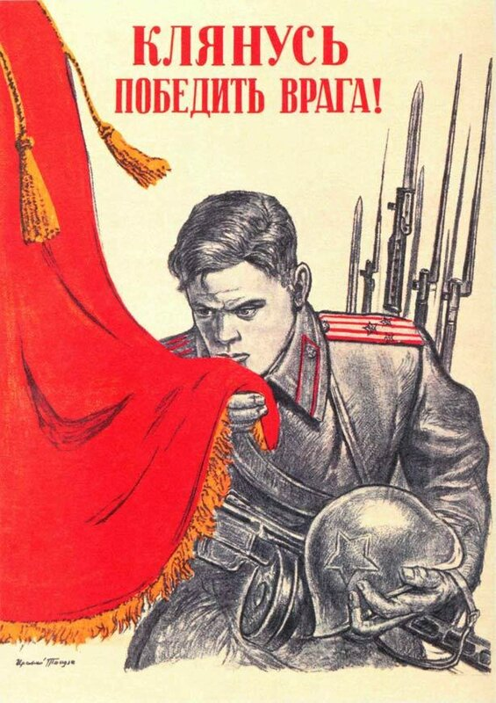
К чему призывали плакаты?
1. Призывали к защите родной земли.
2. Рассказывали о подвигах и героизме людей.
3. Отображали страдания народа.
4. Выражали ненависть к фашистам.
5. Обращались с просьбой к населению о помощи фронту.

Slide 8
Вид изобразительного искусства
ГРАФИКА
живопись, графика, скульптура, архитектура

Slide 9
 |  |  |  |  |  |  |  |  |  | 2
 |  |  |  |  | 1 |  |  |  |  | К
 |  |  |  |  | Ш |  |  |  |  | Р
 |  |  |  | Г | Р | А | Ф | И | К | А
 |  |  |  |  | И |  |  |  |  | С
 |  |  |  |  | Ф |  |  | 4 | В | Н | И | М | А | Н | И | Е
3 | П | Р | О | С | Т | О | Й |  |  | Ы
 |  |  |  |  |  |  |  |  |  | Й

Slide 10
 |  |  |  |  |  |  |  |  |  | 2
 |  |  |  |  | 1 |  |  |  |  | К
 |  |  |  |  | Ш |  |  |  |  | Р
 |  |  |  | Г | Р | А | Ф | И | К | А
 |  |  |  |  | И |  |  |  |  | С
 |  |  |  |  | Ф |  |  | 4 | В | Н | И | М | А | Н | И | Е
3 | П | Р | О | С | Т | О | Й |  |  | Ы
 |  |  |  |  |  |  |  |  |  | Й

Slide 11
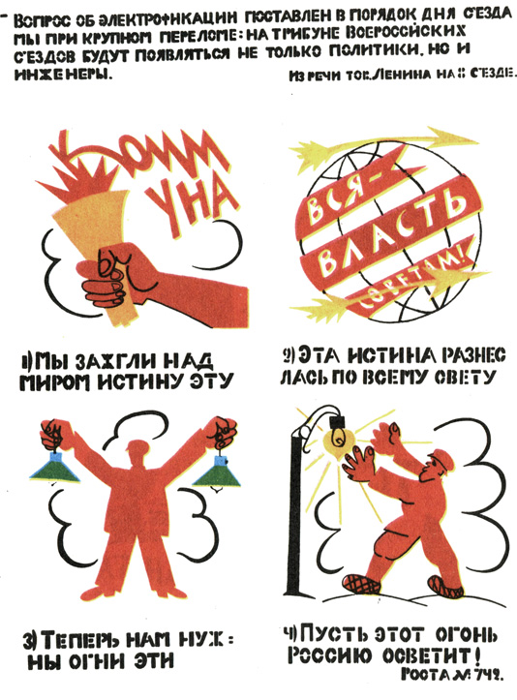
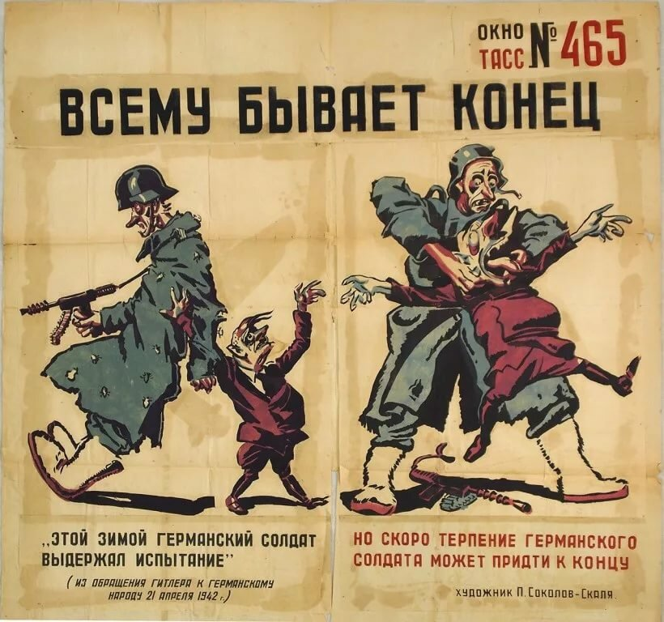

Slide 12

Доброта спасёт мир!

Slide 13
ПЛАКАТ
Эмоциональный, доступный.
Останавливает, призывает, рассказывает.
Поднимает массы на защиту своей Родины.
МИР.

